Slide 1
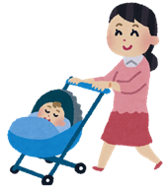
パパママ・スキルアップ
コーナーのご案内
～仕事と家庭を両立したいあなたをサポートします～
育ジョブ
しませんか？
福井県の、共働き率・女性就業率は全国トップクラスの数字を維持しており、ハローワークたけふにも子供連れで来所される利用者が増えています。
そのような仕事と家庭の両立を希望する方に寄り添った就職支援を行うため、この度ハローワークたけふに新たに「パパママ・スキルアップコーナー」を設置することになりました。（キッズスペース有）
併せて、同コーナーは職業訓練を希望する方に対して手厚くサポートするコーナーでもあります。
ぜひ積極的にご利用ください。
ハローワークたけふ
パパママ・スキルアップコーナー TEL 0778-22-4078
（内線112・114・115）

